Slide 1
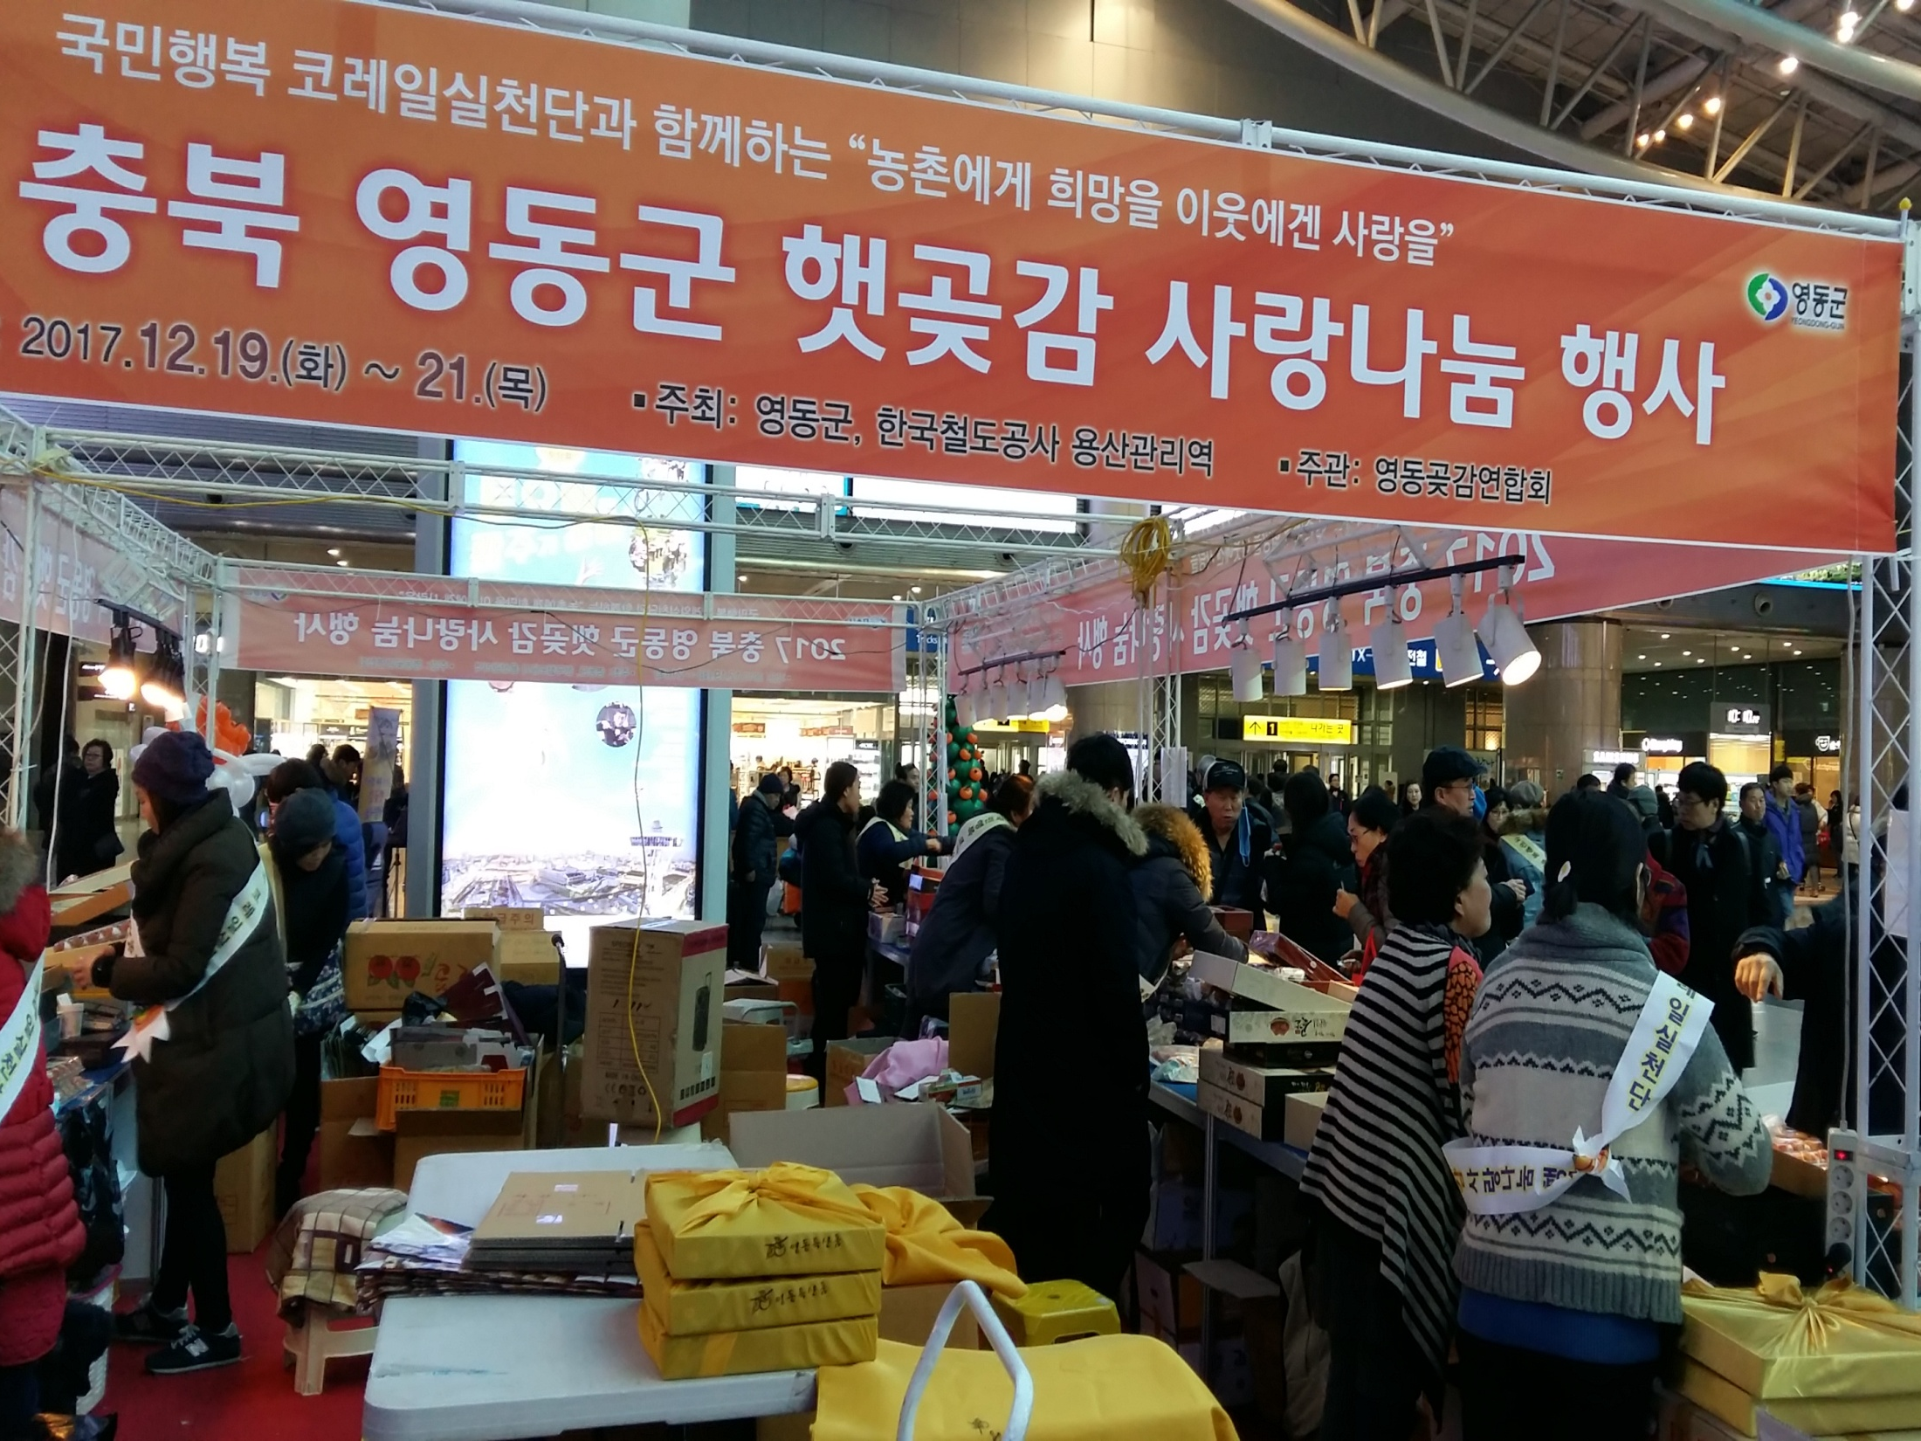
산림과
Notes:
1
먼저, 지금의 옥천입니다.

Slide 2
3-1. 2018년 봄철 산불전문예방진화대원 모집
2018. 1. 12(금)까지 / 80명
서류전형(1차), 면접 및 체력검사(2차)
운영기간 : 2018. 2. ~ 5. 31.
주요임무 : 산불발생 요인 사전제거 및 산불진화
3-2. 설명절 영동곶감 홍보
2018. 1. 25. ~ 2. 20./한국언론진흥재단(케이블방송3사)
60,000천원 / 영동곶감TV-CF영상 송출

Slide 3
3-3. 농림사업 보조사업 대상자 의견 및 수요조사
임산물 저장 건조시설 외 16종 / 2,189백만원
사업기간 : 2018. 1. 5. ~ 1. 26.
조사내용
- 확보된 예산범위 내 우선순위에 의거 사업희망여부 조사
- 희망 사업량 및 사업예정지 등의 세부사업계획

Slide 4
▣ 이달의 중점 홍보사항
2018 설 명절 영동곶감 홍보 : 영동곶감TV-CF 영상 송출
봄철 산불전문예방진화대원 모집 : 마을방송
▣ 공무원 팀별 전입실적 보고
산림과 전입실적 (2017.12.28. 현재)
(단위 : 명)
팀명 | 팀원수 | 전입인원 | 전월대비 증가인원 | 추진율(%) | 비고
계 | 21 | 38 | - | 181
산림정책팀 | 5 | 9 | - | 180
산림보호팀 | 5 | 13 | - | 260
산림소득팀 | 8 | 11 | - | 137
귀농귀촌팀 | 3 | 5 | - | 167

Slide 5
▣. 공무원 팀별 전입실적 보고
향후 추진대책
- 산지전용 인허가시 관내 미거주자 전입 유도
- 산불진화대원 등 기간제근로자 대상 인구증가 참여 협조

